Slide 1
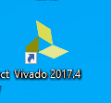
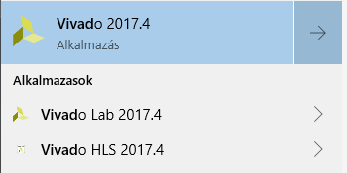
Program megnyitása
Több különböző Vivado tervezőeszköz van, és ezekből szükséges kiválasztani a Vivado 2017.4-es változatot

Slide 2
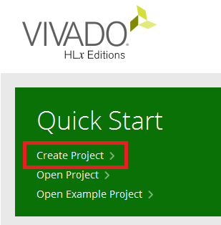
Új projekt létrehozása

Slide 3
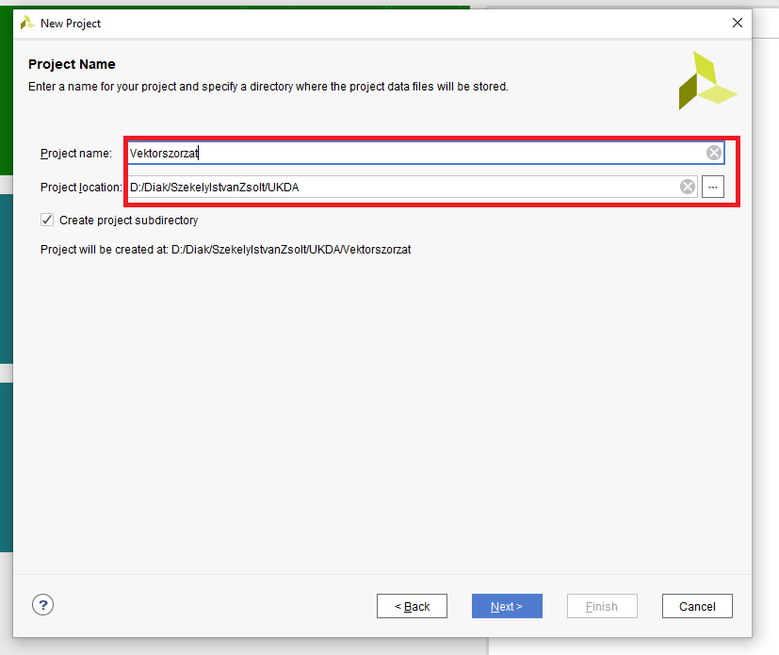
Projekt neve és munkakönyvtár
Munkakönyvtár elérési pontja az egyetemi számítógépeken a D: meghajtón van a diák neve alatti könyvtárban. Ha nincs könyvtára, hozzon létre egyet

Slide 4
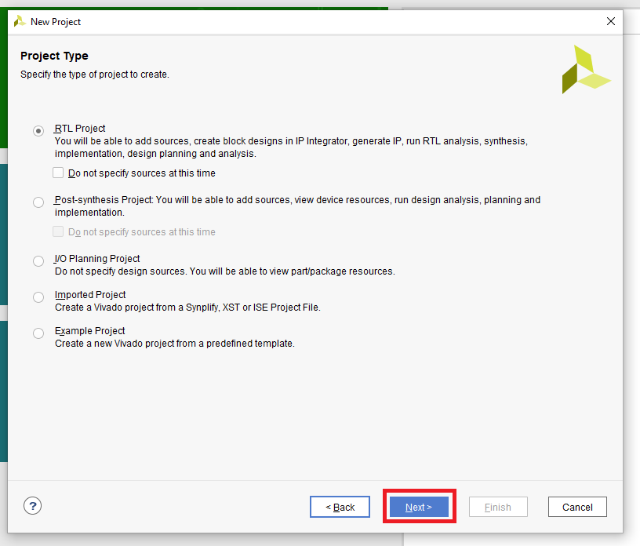
Projekt típusa

Slide 5
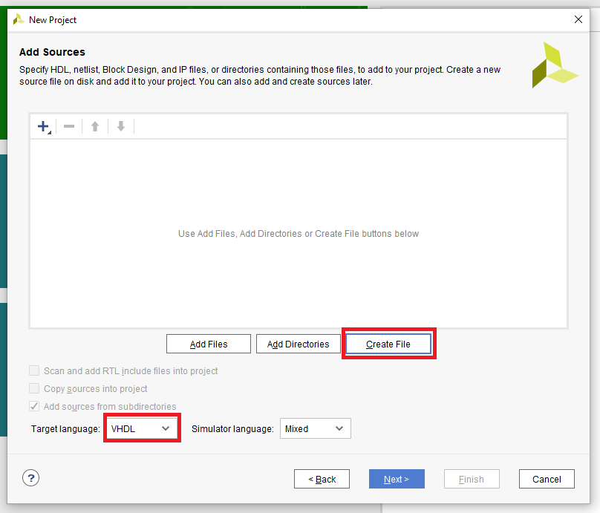
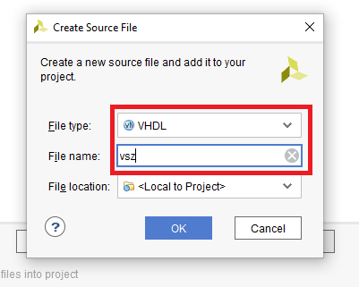
Új fájl létrehozása, létező fájl betöltése

Slide 6
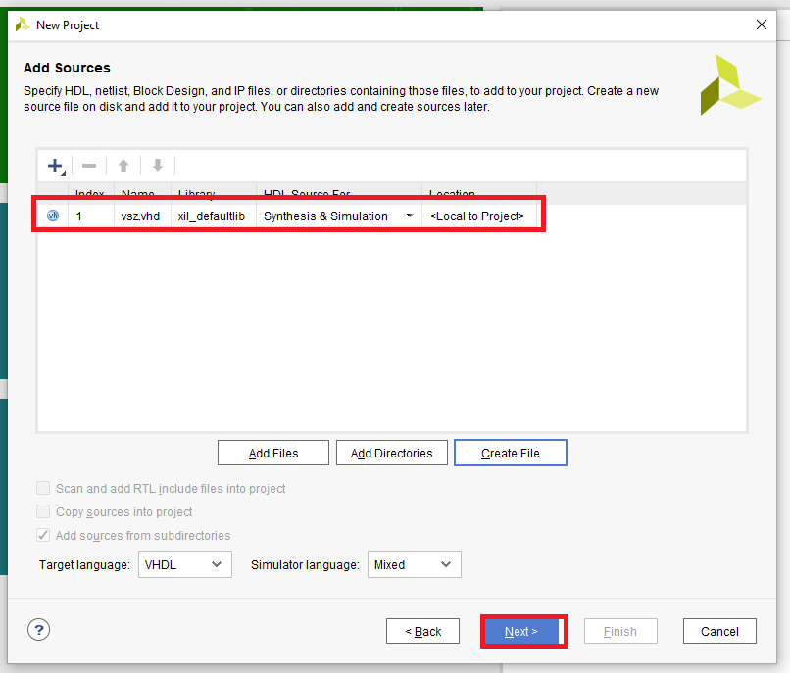
Új fájl létrehozása, létező fájl betöltése
Fájlok létrehozásának/hozzáadásának ellenőrzése

Slide 7
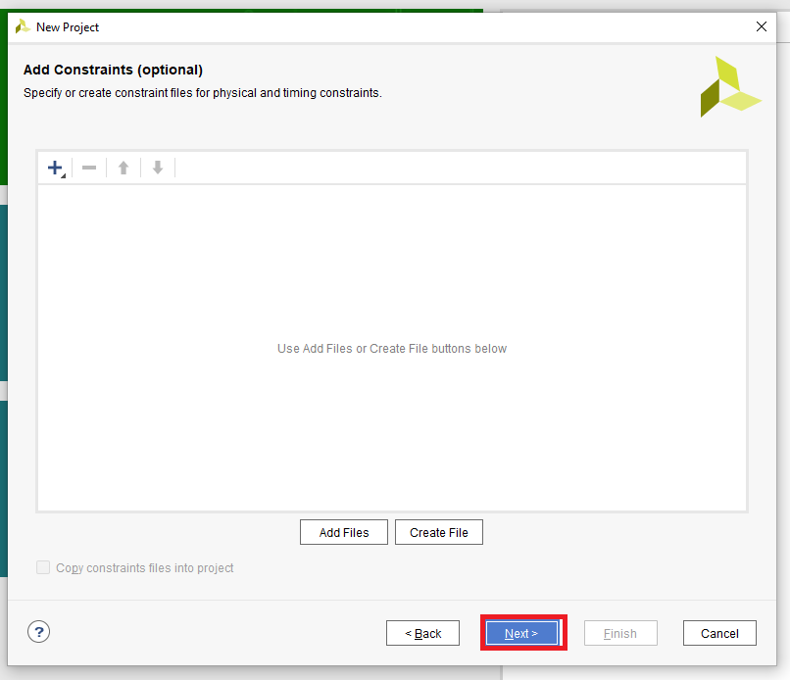
Constraint állomány létrehozása
Kezdetben nem szükséges, felprogramozáskor használatos

Slide 8
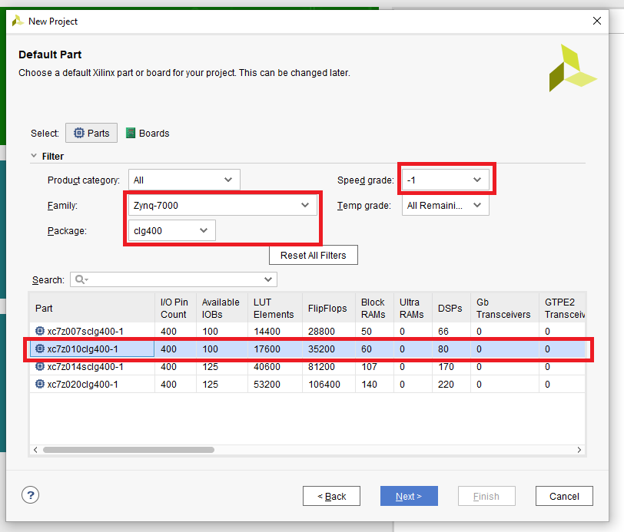
FPGA lap kiválasztása
A laborban leggyakrabban használt fejlesztőlap a Zybo Zynq-700

Slide 9
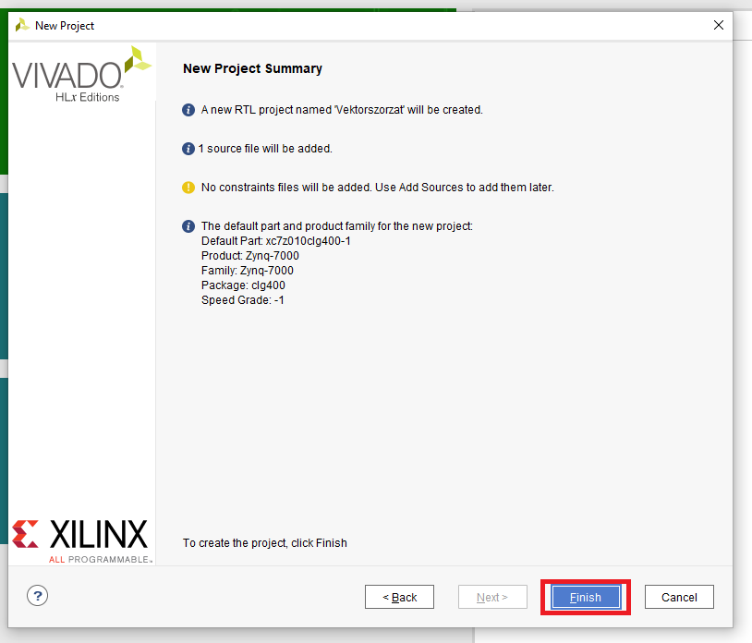
Projekt létrehozásának finalizálása

Slide 10
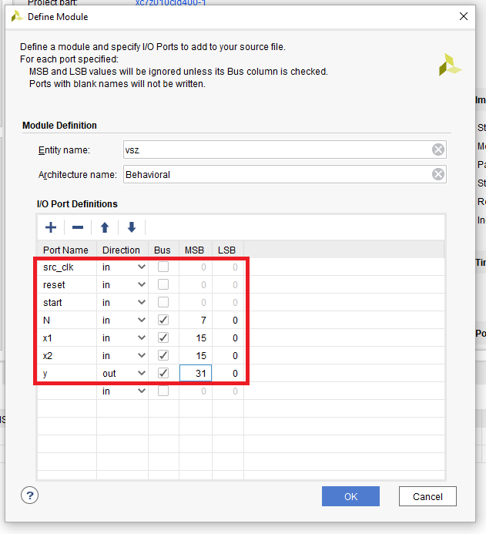
Ki és bemeneti jelek definiálása

Slide 11
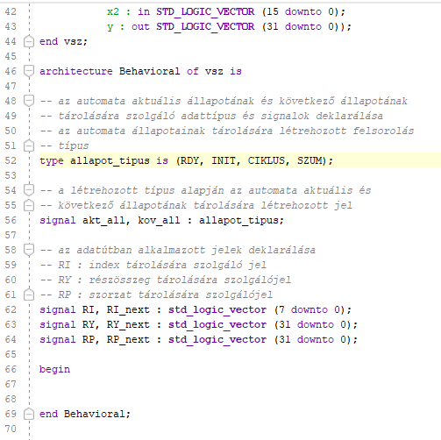
Signal-ok, már meglévő komponensek, adatstruktúrák definiálása

Slide 12
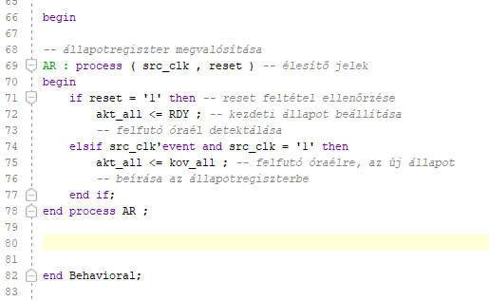
Állapotregiszter lekódolása

Slide 13
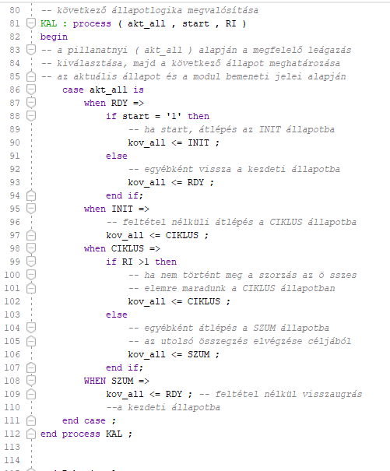
Következő állapotlogika megírása

Slide 14
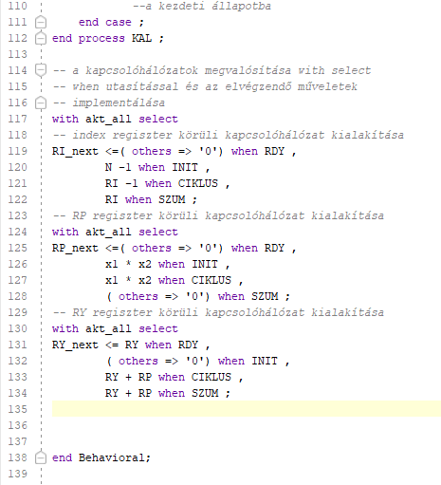
Kapcsolóhálózat megvalósítása

Slide 15
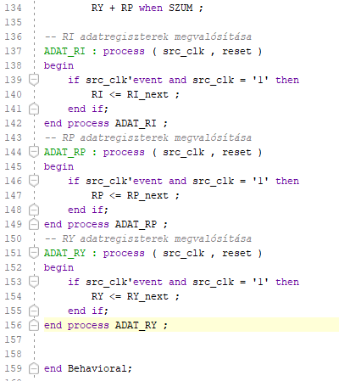
Adatregiszterek frissítésének megvalósítása

Slide 16
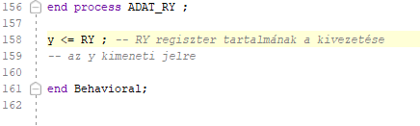
Kimeneti jelek értékadása

Slide 17
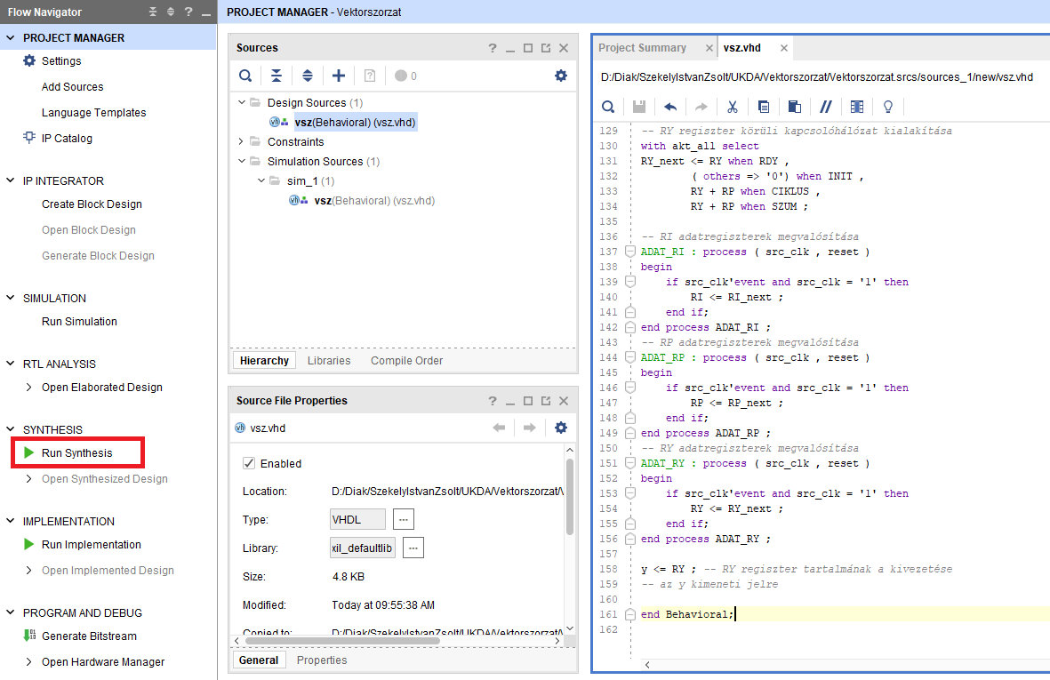
Megírt programkód szintetizálása

Slide 18
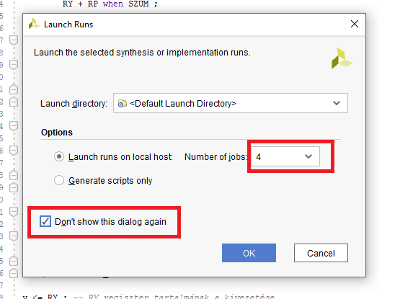
Erőforráshasználat beállítása
Number of jobs a lehető legnagyobb

Slide 19
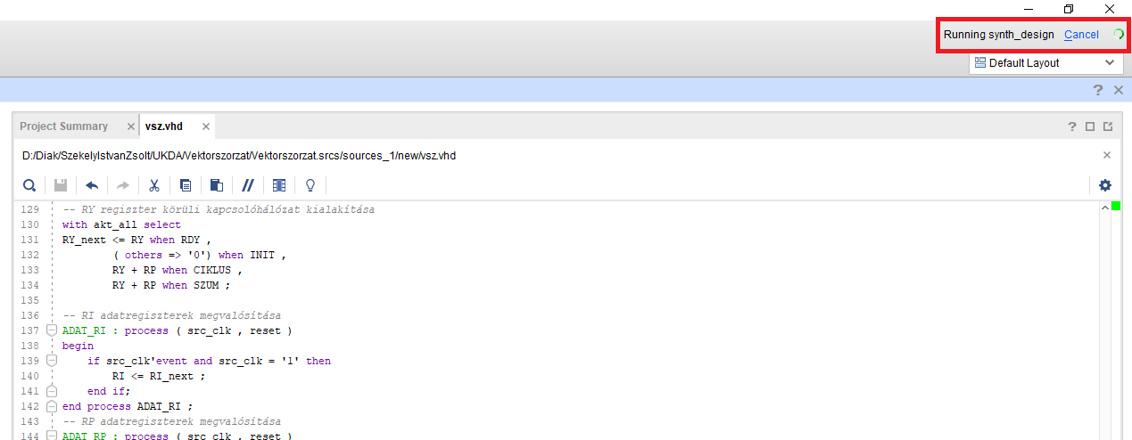
Folyamat aktuális állapotának jelzése, háttérfolyamat dolgozik

Slide 20
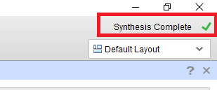
Folyamat aktuális állapotának jelzése, háttérfolyamat befelyeződött

Slide 21
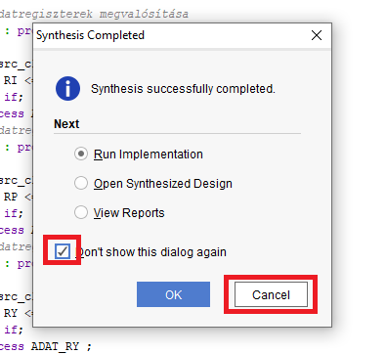
Folyamat lejárta után elérhető eszközök
A legjobb beállítani nem csinálni semmit a szintézis után, majd manuálisan elkezdeni a következő folyamatot.

Slide 22
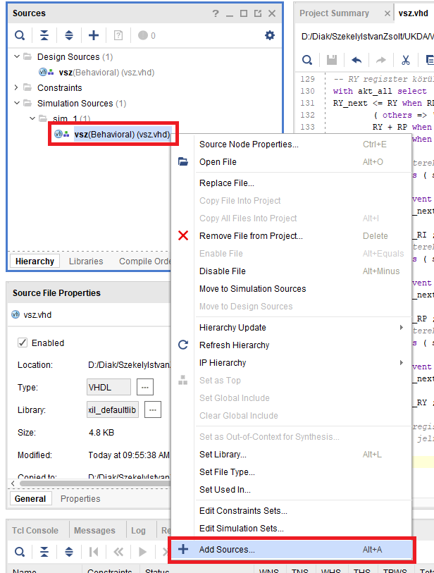
Szimulációs állomány létrehozása

Slide 23
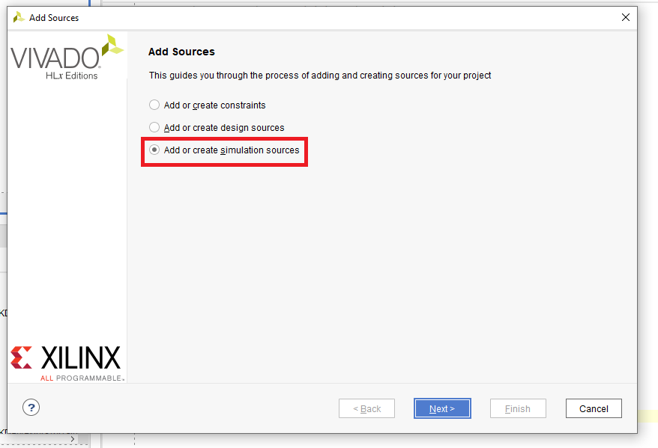
Szimulációs állomány létrehozása

Slide 24
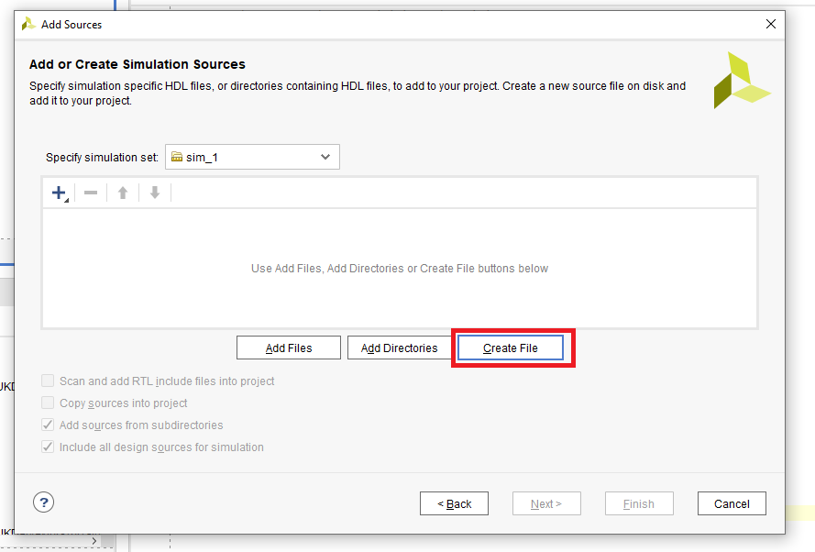
Szimulációs állomány létrehozása

Slide 25
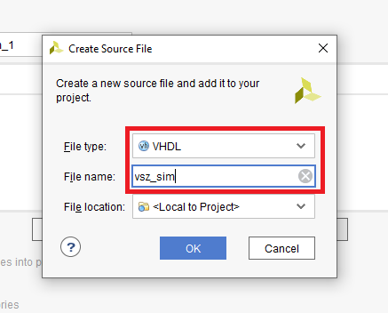
Szimulációs állomány létrehozása
Javasolt, hogy a szimulációs állomány neve hasonlítson a tesztelendő állomány nevéhez, kiegészítve az _sim jelzővel

Slide 26
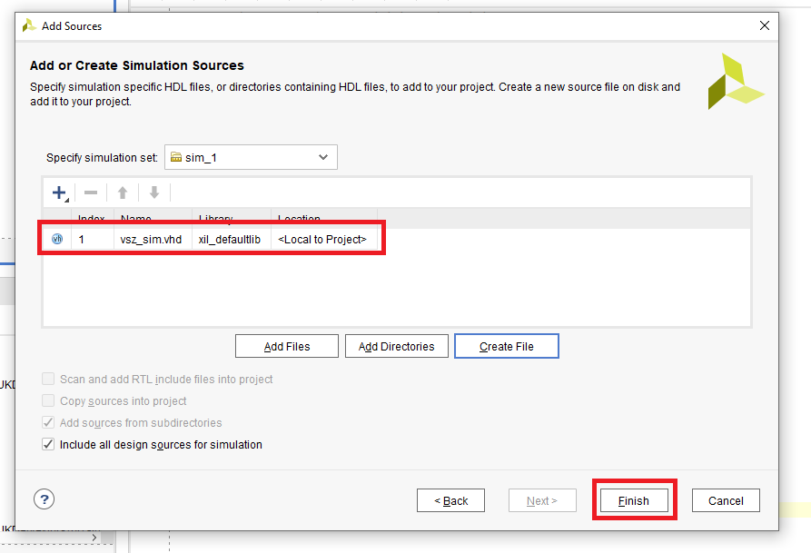
Ellenőrizni a szimulációs fájlt jelenlétét

Slide 27
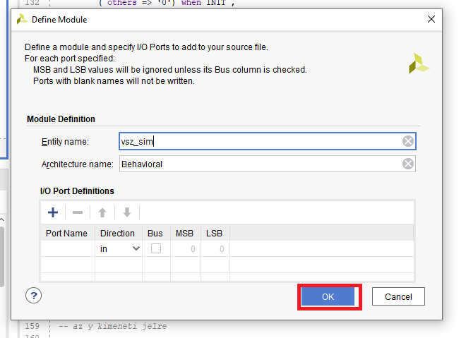
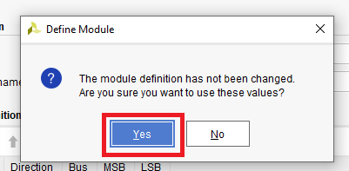
Szimulációs állomány ki és bemenetei
Szimulációs állományok nem igényelnek ki és bemeneti port-jeleket

Slide 28
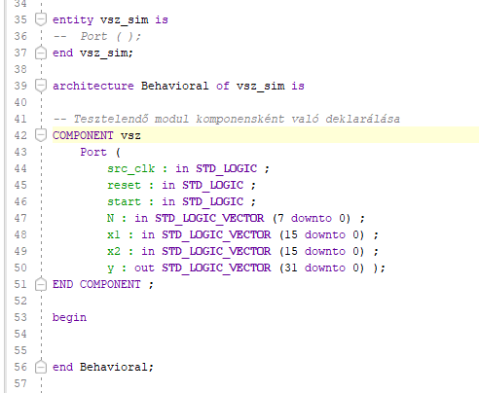
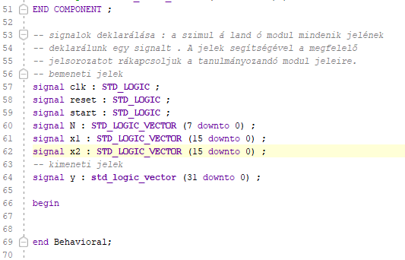
Szimulációs állomány komponenseinek, vezérlőjeleinek deklarálása

Slide 29
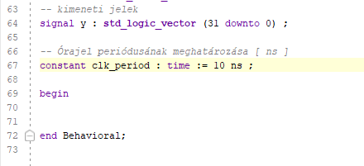
Órajel periódusának megfelelő időegység deklarálása

Slide 30
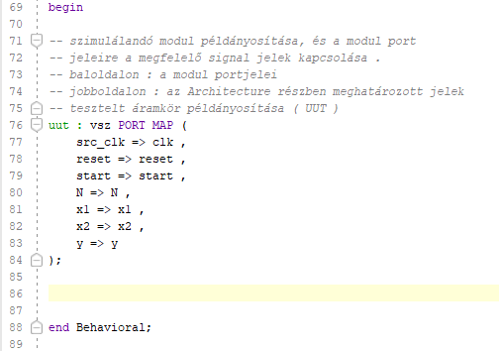
Komponens példányosítása

Slide 31
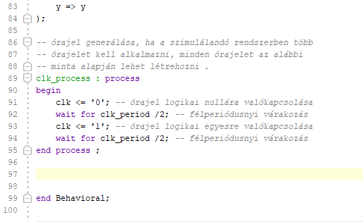
Órajel generálása

Slide 32
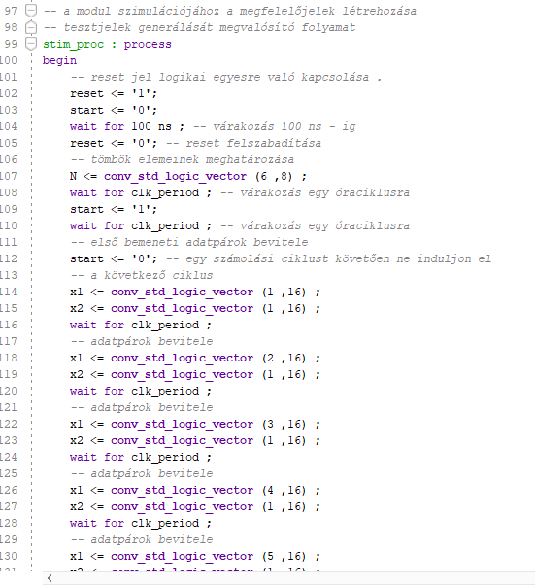
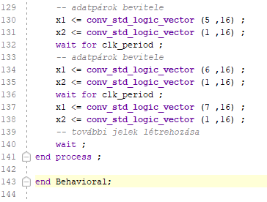
Rendszer szimulációja, ki és bemeneti jelek meghatározása adott időben

Slide 33
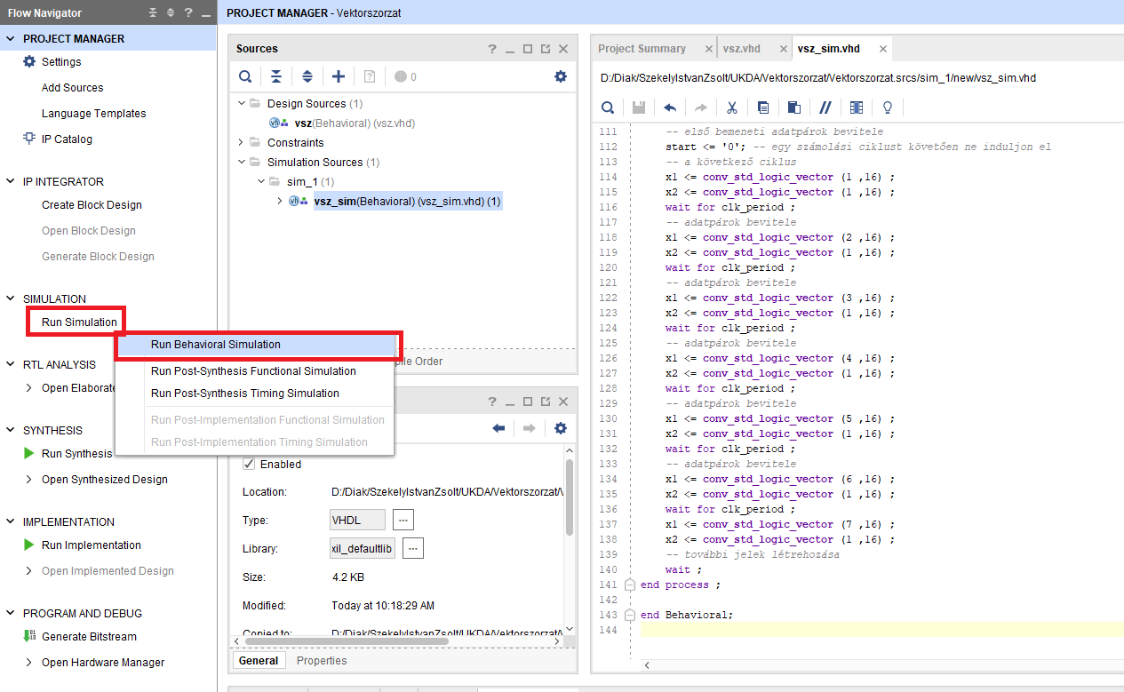
Rendszer szimulációja

Slide 34
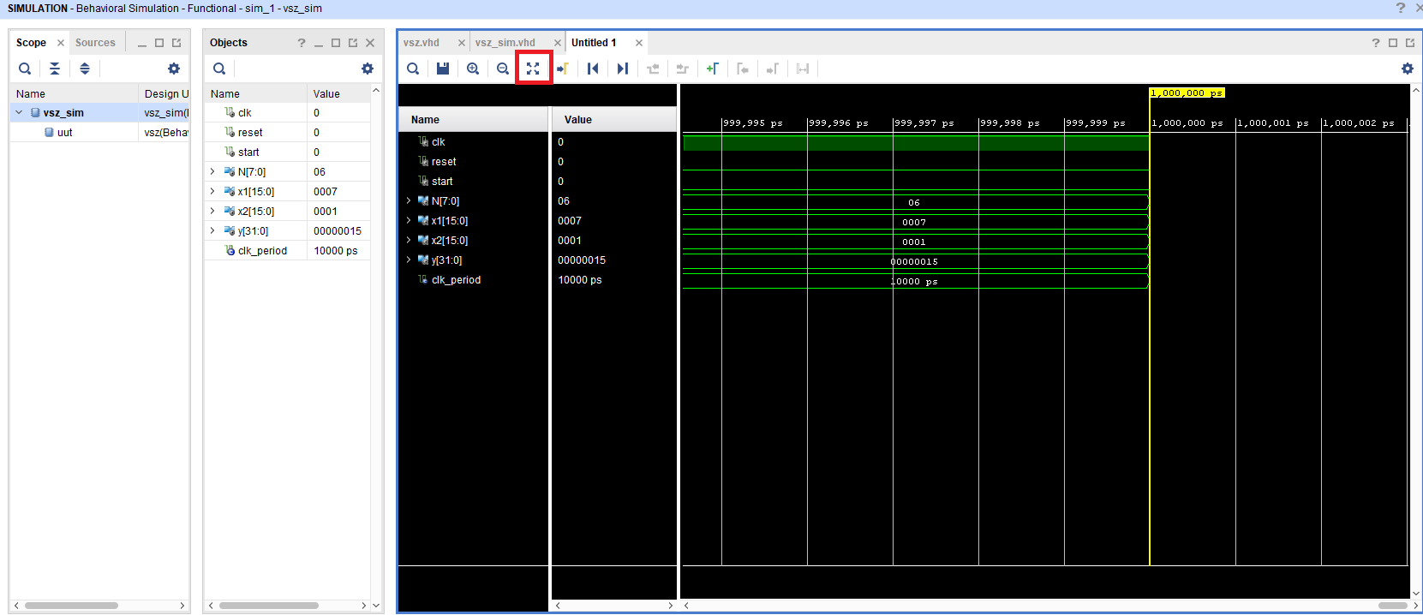
Szimulációs környezet
Ajánlott megnyomni a Zoom to fit gombot azért, hogy lehessen látni, hogy a programrészlet lefutott-e vagy sem a grafikonon

Slide 35
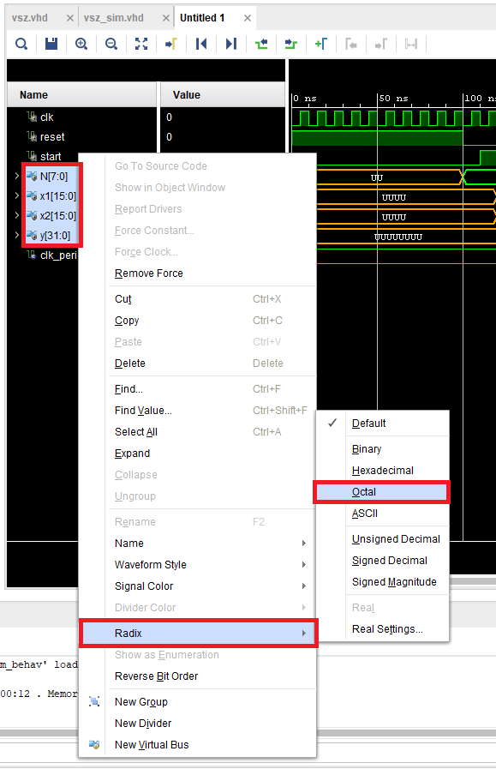
Változók értékének ábrázolása
Lehet bináris, decimális, hexadecimális vagy egyéb ábrázolási mód, szükség szerint

